Slide 1
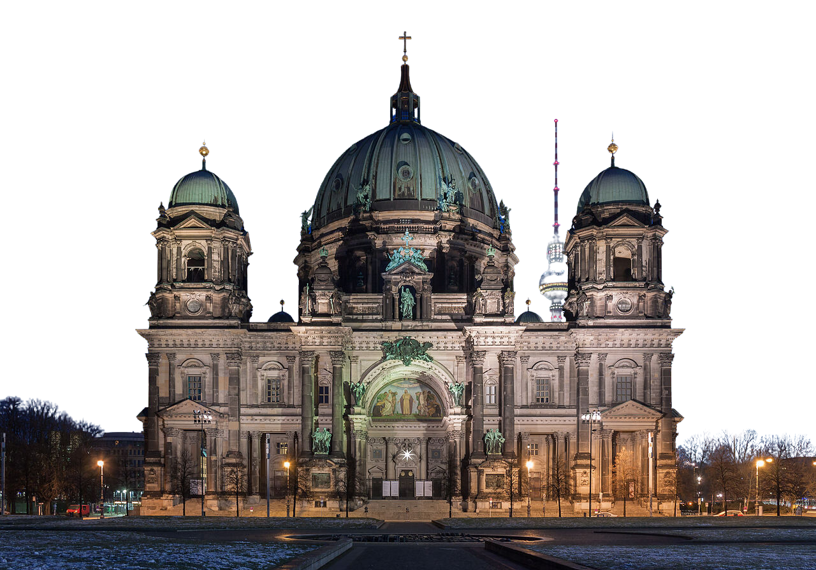
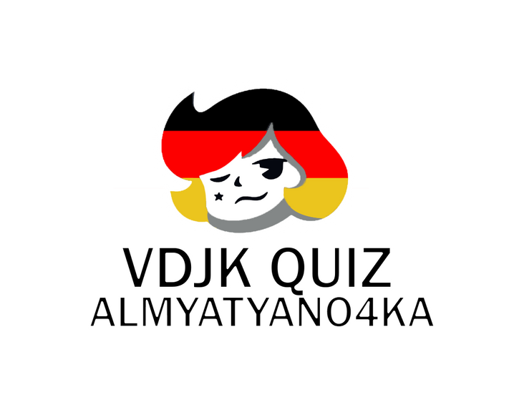


VDJK QUIZ
ALMATYANO4KA

Slide 2

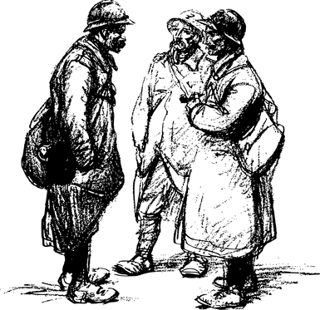

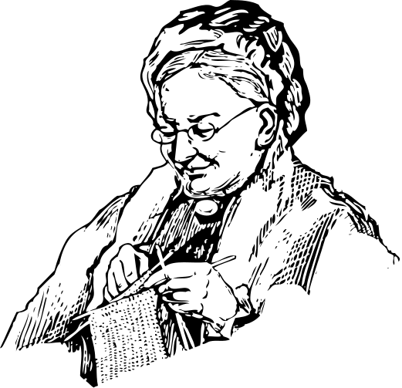

PROBLEMS
Незаинтересованность в изучении немецкого языка
Устаревшие методы обучения
Кризис этнической эдентичности

Slide 3

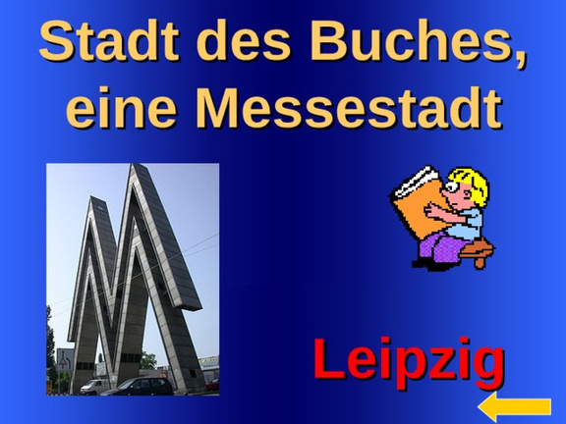
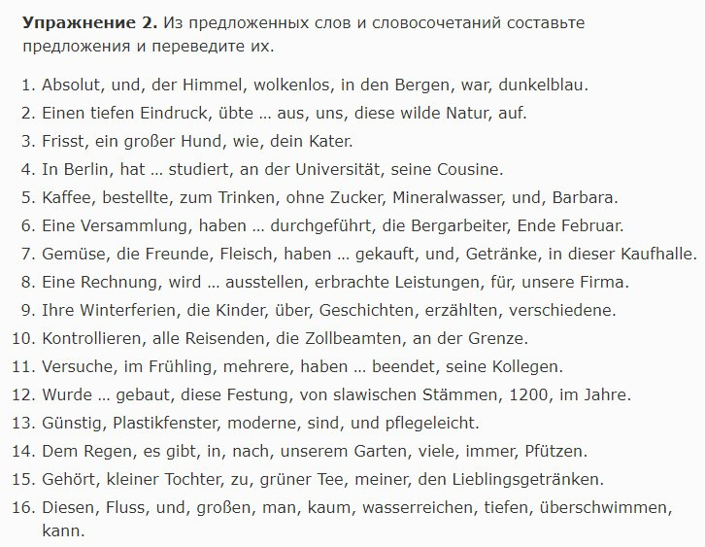
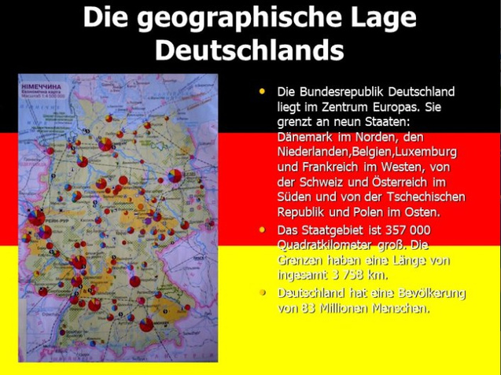

Slide 4
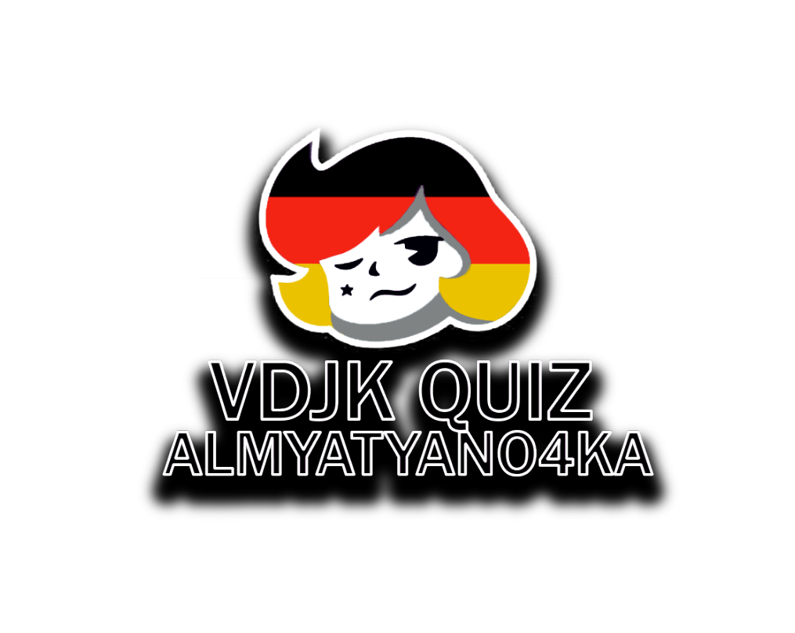





SOLUTIONS
Эффективно обучаться в игровой форме
Поднять уровень владения немецкого языка
Повысить осведомлённость о культуре и традициях этнических немцев

Slide 5
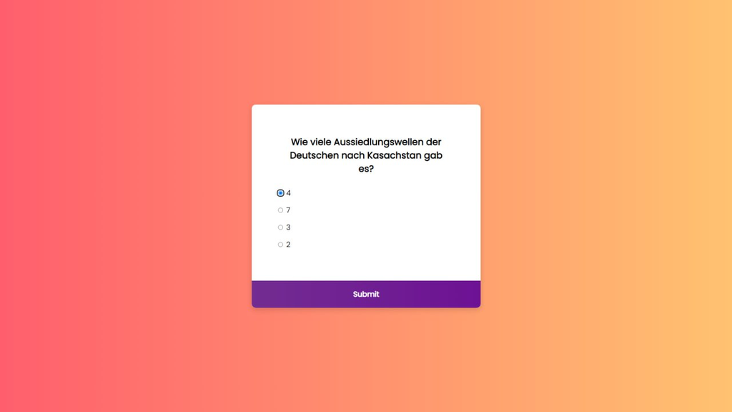
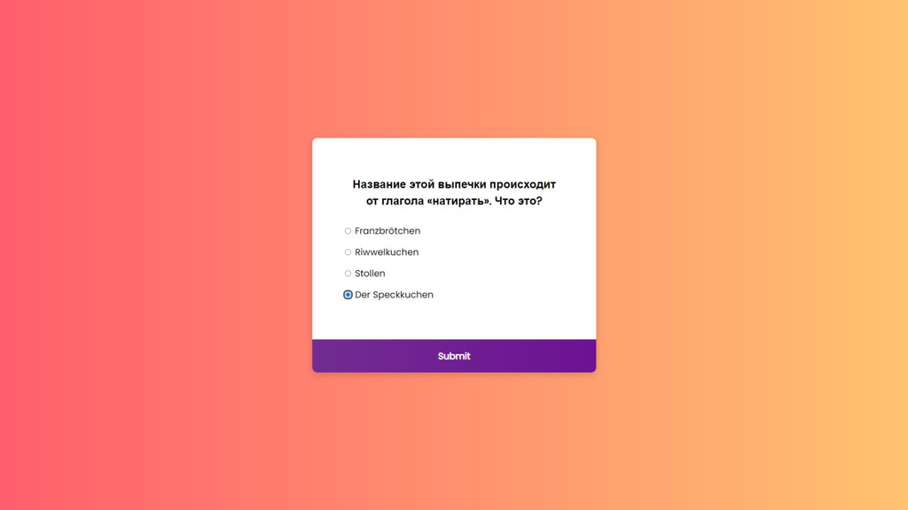
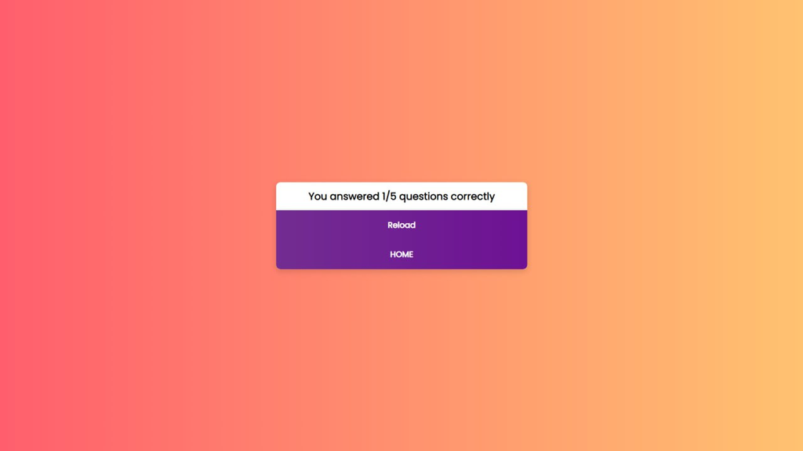

Slide 6
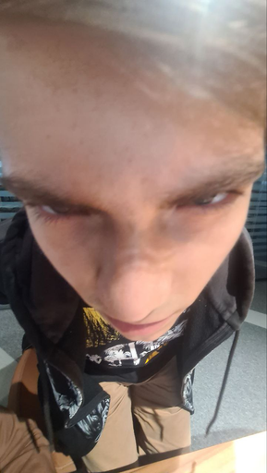
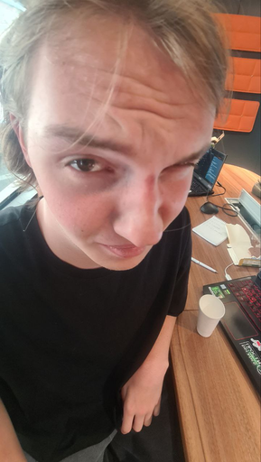
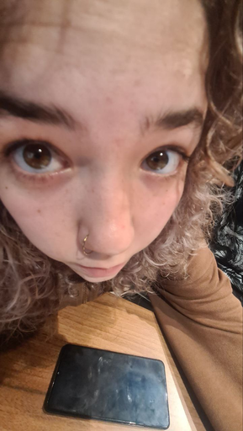
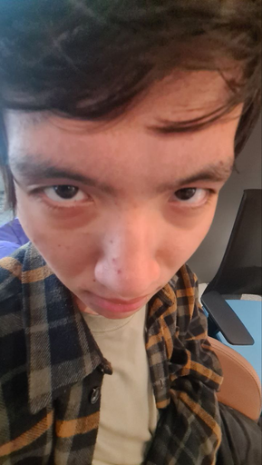
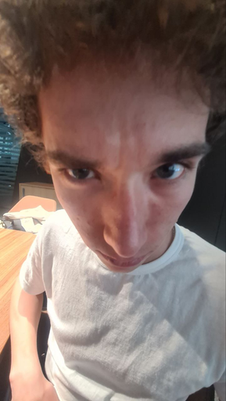
OUR TEAM
OUR TEAM
Вольф
Артур
Данил
Кем
Ангелина Фаст
Толеген Айтени
Никита
Гилев
Fastest right hand of the team lead
Front and Backend
Front and Backend
Designer
Team lead

Slide 7

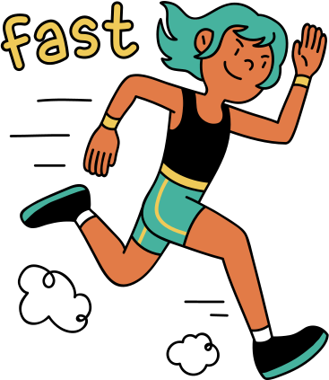

CONTACTS
+7 708 376 77 83
@FAST

